Slide 2
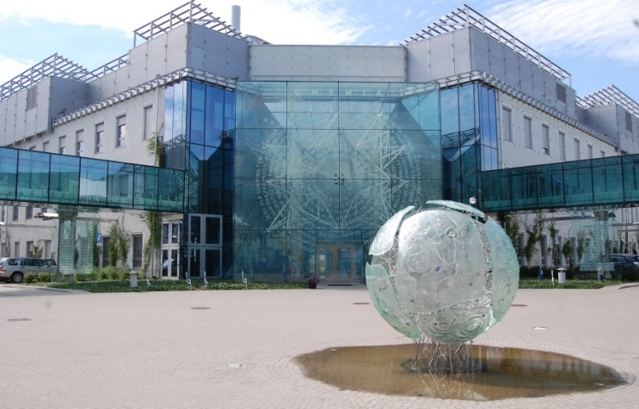
VIII Podlaski Konkurs Chemiczny organizowany pod hasłem
"Chemia dla bioróżnorodności - 25 lat Uniwersytetu w Białymstoku"
odbył się pod patronatem honorowym:
Marszałka Województwa Podlaskiego
oraz
Jego Magnificencji Rektora UwB prof. dr hab. Roberta W. Ciborowskiego.

Slide 3
Sponsor:

Slide 4
Aleksander Pizoń
Miejsce I
uczeń II Liceum Ogólnokształcącego im. W. Wróblewskiego w Gliwicach
uzyskał tytuł laureata VIII Podlaskiego Konkursu Chemicznego
i związane z tym uprawnienia określone w regulaminie konkursu w etapie II (finałowym)

Slide 5
Arski Piotr
Miejsce II
uczeń I Liceum Ogólnokształcące im. Adama Mickiewicza w Białymstoku
uzyskał tytuł laureata VIII Podlaskiego Konkursu Chemicznego
i związane z tym uprawnienia określone w regulaminie konkursu w etapie II (finałowym)

Slide 6
Sawko Katarzyna
Miejsce III
uczennica I Liceum Ogólnokształcące im. T. Kościuszki w Łomży
uzyskała tytuł laureata VIII Podlaskiego Konkursu Chemicznego
i związane z tym uprawnienia określone w regulaminie konkursu w etapie II (finałowym)

Slide 7
Wojewnik Izabela
Miejsce IV
uczennica I Liceum Ogólnokształcące im. Grzegorza Piramowicza w Augustowie
uzyskała tytuł laureata VIII Podlaskiego Konkursu Chemicznego
i związane z tym uprawnienia określone w regulaminie konkursu w etapie II (finałowym)

Slide 8
Miejsce V
Kardasz Julia
uczennica II Liceum Ogólnokształcące im. Anny z Sapiehów Jabłonowskiej w Białymstoku
Polakowski Mateusz
uczeń I Liceum Ogólnokształcące im. Adama Mickiewicza w Białymstoku
uzyskali tytuł laureata VIII Podlaskiego Konkursu Chemicznego
i związane z tym uprawnienia określone w regulaminie konkursu w etapie II (finałowym)

Slide 9
Miejsce VI
Kurianowicz Jakub
uczeń Akademickiego Liceum Ogólnokształcące Politechniki Białostockiej
Siemieniuk Wiktoria
uczennica I Liceum Ogólnokształcące im. Adama Mickiewicza w Białymstoku
uzyskali tytuł laureata VIII Podlaskiego Konkursu Chemicznego
i związane z tym uprawnienia określone w regulaminie konkursu w etapie II (finałowym)

Slide 10
Wyróżnienie
Seweryn Lipski
uczeń Zespołu Szkół Ogólnokształcących i Zawodowych
im. Rotmistrza Pileckiego w Ciechanowcu
został wyróżniony
w etapie II (finałowym) VIII Podlaskiego Konkursu Chemicznego

Slide 11
Sponsor:

